Slide 1
S-130 ES Unidad 12: Liquidación
Notes:
Nota para el Instructor
La intención de esta unidad es ser impartida en el campo como practica real.
Las herramientas y el equipo referenciados deben estar disponibles como accesorios para los instructores e implementos prácticos para los estudiantes.
Si la presentación en el campo no es posible, la unidad se puede presentar en aula a través de PowerPoint, utilizando las herramientas y el equipo como referencia.

Slide 2
Objetivos
Los estudiantes serán capaces de:
Describir el método de rastreo en frío en lo que respecta a asegurar una línea de control.
Describir las consideraciones de seguridad presentes durante operaciones de liquidación.
Describir los dos métodos de liquidación.
Notes:
Presente los objetivos de la unidad.

Slide 3
Objetivos
Los estudiantes serán capaces de:
Demostrar el proceso de liquidación en un incendio simulado.
Demostrar el proceso sistemático de conducir una cuadrícula para detectar fuentes de calor que permanecen en lo negro o focos secundarios en lo verde.
Notes:
Presente los objetivos de la unidad.

Slide 4
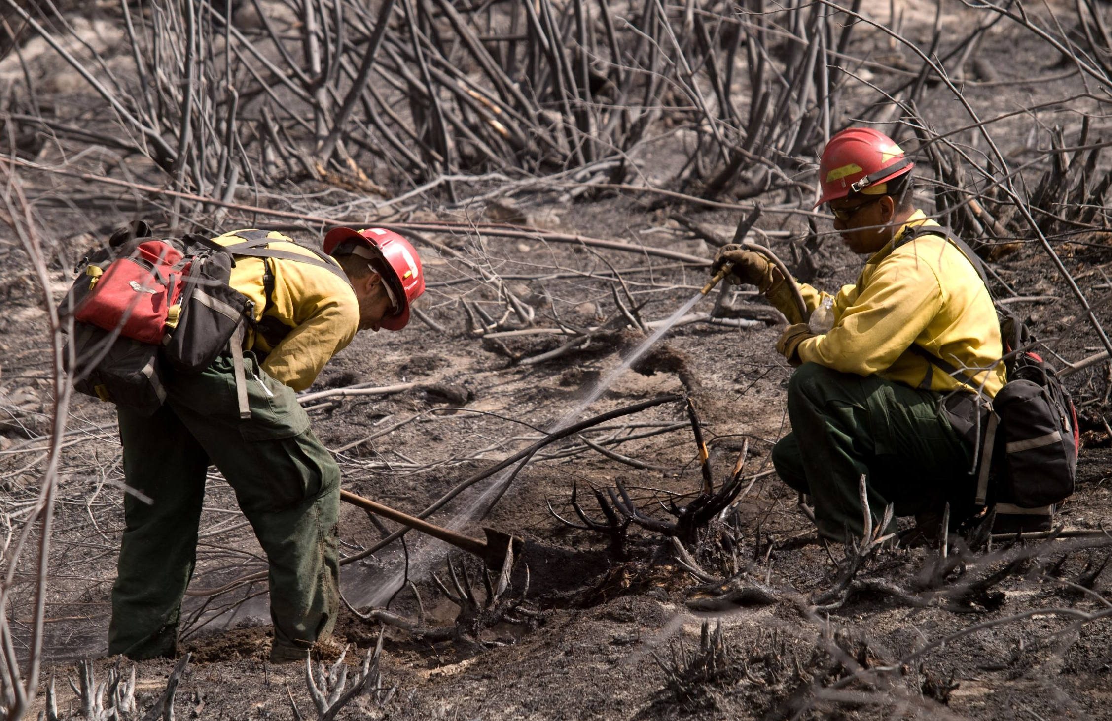
Tarea, Propósito, Estado Final
Notes:
Discuta que el objetivo o la tarea inicial durante la liquidación es asegurar el borde del perímetro del incendio, luego trabajar gradualmente hacia el interior del incendio hasta alcanzar la profundidad de liquidación requerida en toda la sección de la línea de control de la que es responsable una brigada.
Discuta que la liquidación se realiza removiendo uno o más elementos del triángulo de fuego utilizando uno o más métodos identificados en esta unidad.
Discuta que el objetivo final es apagar todo el incendio y extinguir todas las fuentes de calor a una profundidad establecida alrededor del perímetro de incidentes grandes. La mayoría de los incidentes pequeños requerirán liquidación y remoción de todo el calor sobre el área completa del incendio.
Discuta que la profundidad final de liquidación o estado final será determinada por el Comandante de Incidente (CI), Supervisor de División (DIVS), o por el Líder de Fuerza de Tarea (TFLD) dependiendo del incidente. Las estrategias y tácticas específicas realizadas para satisfacer esos objetivos serán determinadas por un supervisor.

Slide 5
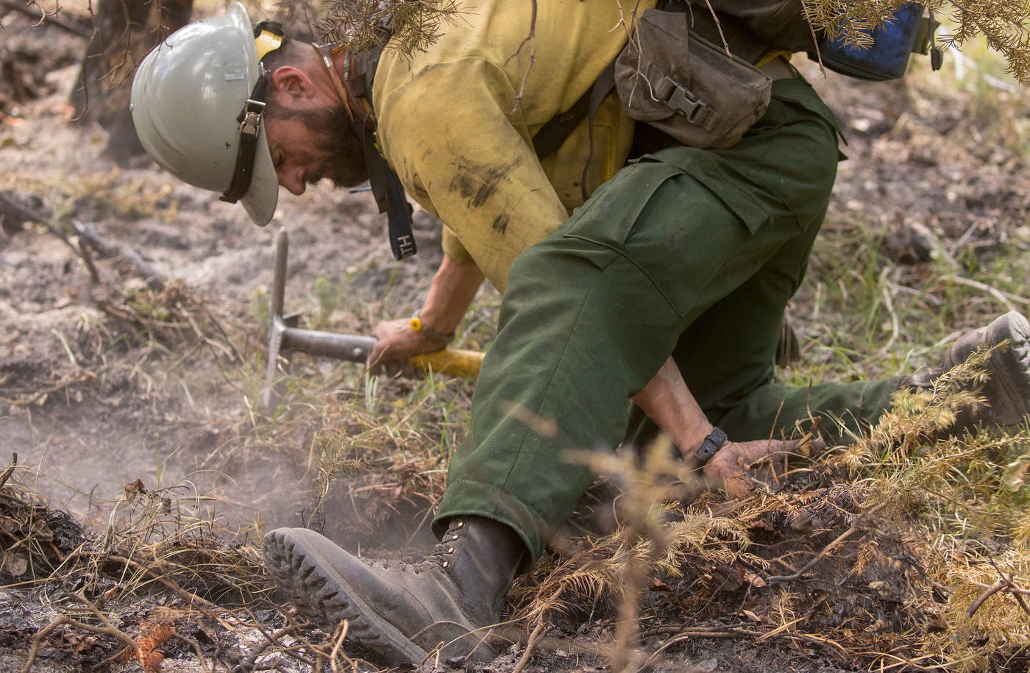
Asegurando la Línea de Control
Rastreo en frío – Un método para controlar un borde del incendio parcialmente frío-muerto al inspeccionar y sentir cuidadosamente con la mano para detectar cualquier calor, escarbar cada punto vivo-caliente y construir zanja en cualquier borde vivo-caliente.
Notes:
Una vez que se ha establecido una línea de control alrededor del perímetro del incendio, la línea debe asegurarse. Esta acción se llama asegurando la línea de control.
Discuta el rastreo frío para asegurar una línea de control:
Asegurar que el borde negro este frío y apagado.
Al encontrar calor intermitente, construir pequeños tramos de línea de control para conectar lo negro frío con lo negro frío.
Se debe prestar atención especial cuando las líneas húmedas y las líneas de retardante son consideradas como líneas de control.
Discuta las áreas a enfocarse mientras se conduce el rastreo en frío:
Pozos de ceniza blanca.
Hoyos de tocones.
Bordes de materia en descomposición.
Olor del humo.
Insectos sobrevolando en áreas cálidas.
Discuta que el rastreo en frío como técnica de liquidación es diferente al rastreo en frío mientras se asegura la línea de control.

Slide 6
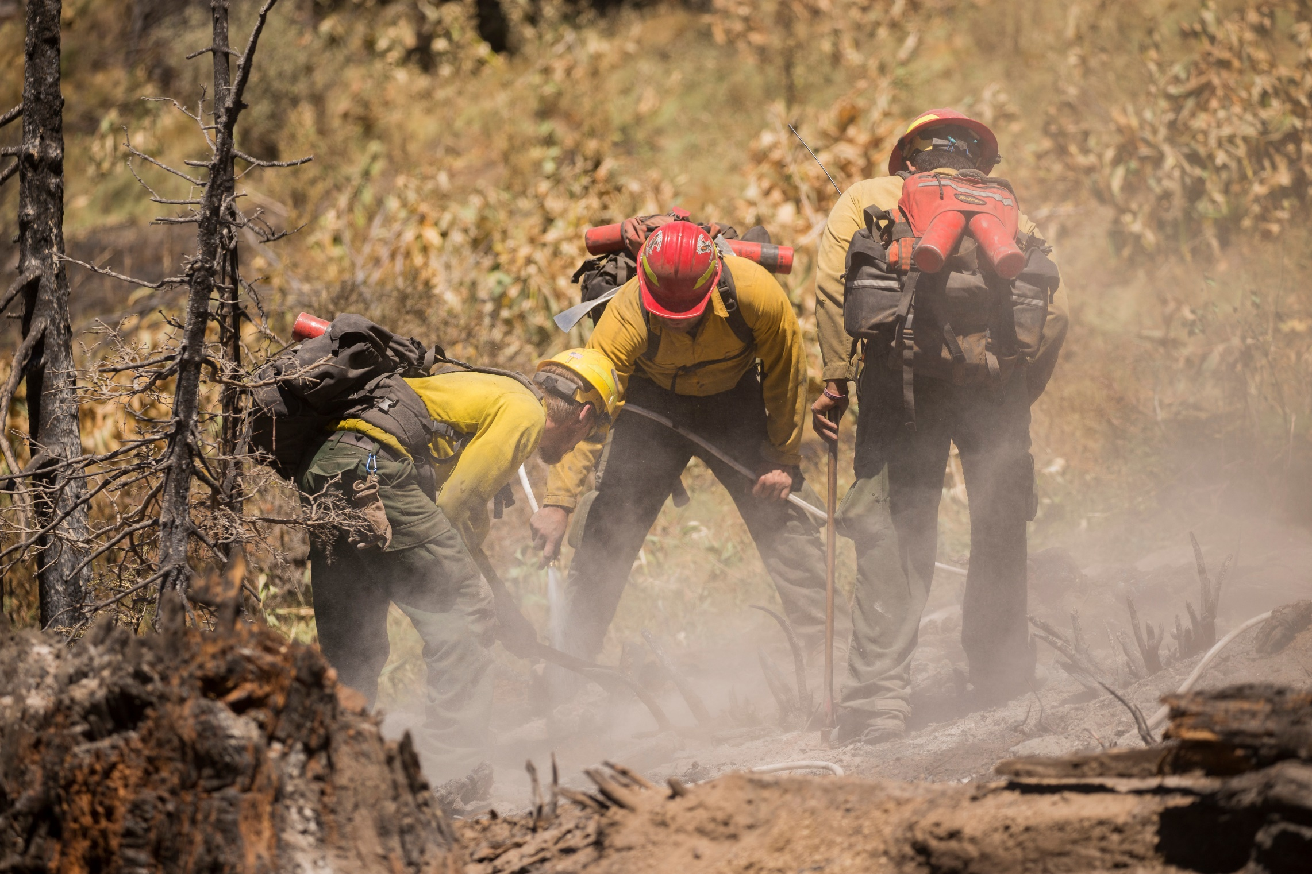
Liquidación
Notes:
La liquidación es un trabajo difícil, sucio, y carece de la emoción del ataque inicial y de la supresión directa; sin embargo, es una fase crítica en el proceso de supresión porque los escombros calientes que quedan pueden reavivar y amenazar la integridad de la línea de control.
La liquidación consiste de dos métodos:
o Liquidación seca.
o Liquidación húmeda.

Slide 7
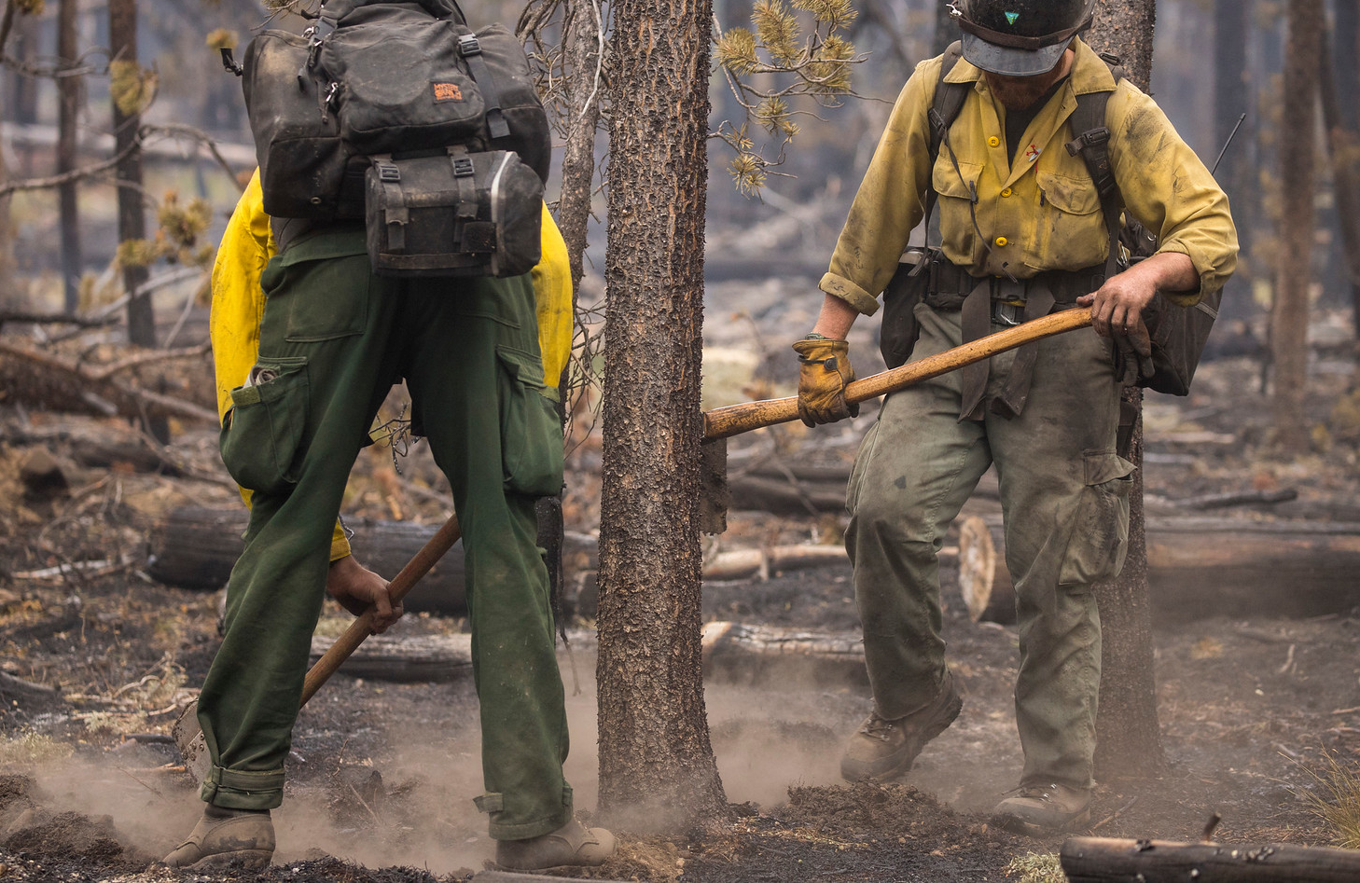
Liquidación
Liquidación Seca
Notes:
Discuta herramientas comunes de liquidación, cómo se utilizan, y cuáles tienen beneficios específicos para la liquidación seca:
Herramientas manuales y sus funciones.
Motosierras.
Manos y rodillas.
Discuta el proceso de liquidación seca:
Determine el tamaño del área y la cantidad de asistencia necesaria.
Para materia en descomposición, residuos de hojas, y otros materiales pequeños ardiendo, despeje un área fría de todo el material orgánico no quemado hasta el suelo mineral y escarbe un pequeño hoyo.
Comience a extraer pequeñas cantidades de material caliente a su área de trabajo y empiece a mezclarlo con tierra. Antes de agregar más material caliente, rastreé en frío su material mezclado. Si ha sido extinguido, agregue más material caliente y repita el proceso.
Discuta liquidación seca de combustibles más grandes y de no apilar trozos largos secos de árboles:
Al trabajar en una ladera, colocar los troncos perpendicular a la ladera para prevenir que se rueden.
Escarbar pozos para asegurar trozos pequeños que han sido cortados de los árboles. Tal vez usted pueda arrastrar los trozos pequeños calientes y colocarlos en los pozos y permitir que se quemen.
Raspar todo material ardiendo.
Frotar los trozos/troncos de los árboles con tierra hasta que pueda mantener su mano en el trozo/tronco.

Slide 8
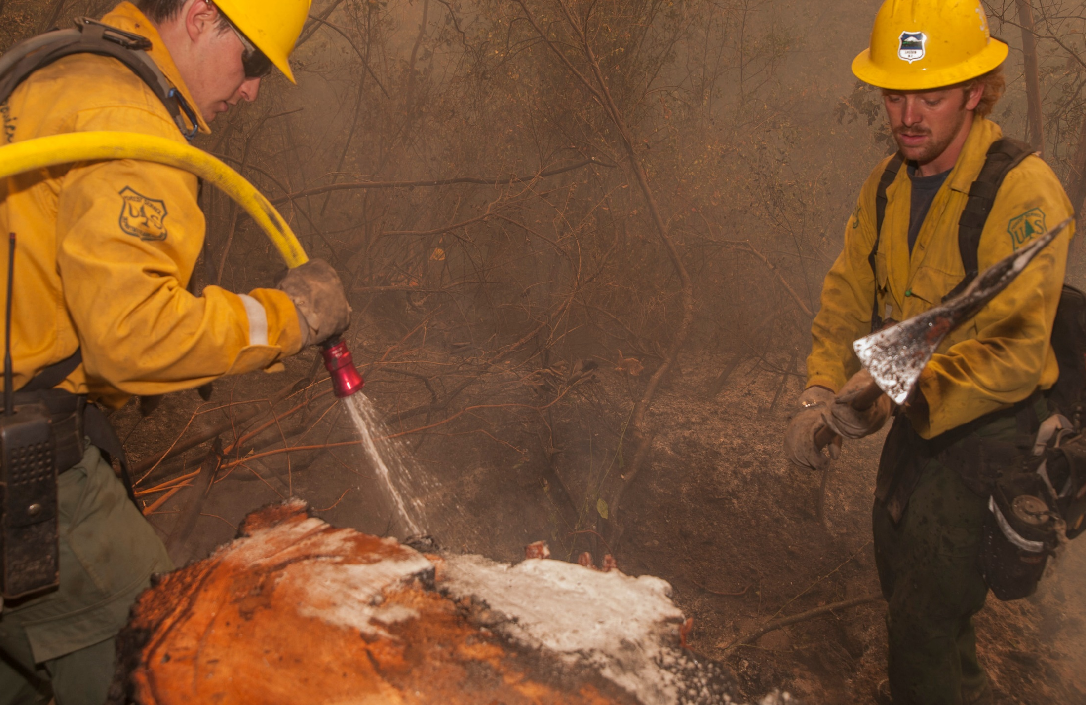
Liquidación
Liquidación Húmeda
Notes:
Discuta que el agua hace la liquidación mucho más fácil y rápido y debe utilizarse siempre que es posible.
Discuta las muchas maneras en que se puede entregar el agua a un área de trabajo:
Tendidos de manguera desde un carro motobomba o bomba portátil.
Estuches de liquidación y varita (tubo de extensión).
Estuches aspersores.
Bolsas de vejiga, mochila aspersora y bolsa de nailon/vinilo de agua.
Cascos o cubetas plegables.
Métodos de entregas aéreas.
Otras opciones en su área local.
Explique el uso y efectividad de la espuma.
Discuta la conservación del agua, especialmente cuando el tendido de manguera es apoyado por carros motobomba.
Discuta el uso excesivo y la dependencia de solamente agua:
o El agua es para utilizarse con herramientas manuales, no en lugar de herramientas manuales.
o Describa el proceso de rociar y revolver durante la liquidación.

Slide 9
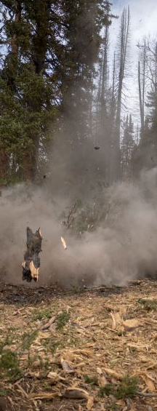
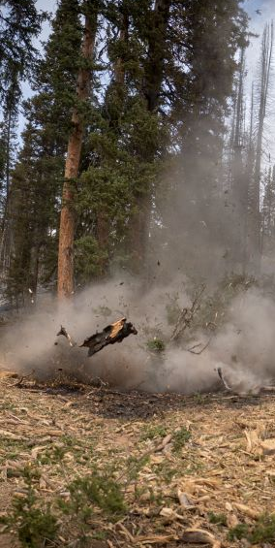
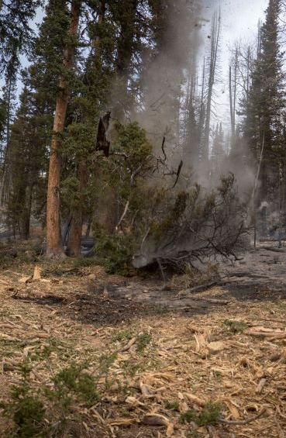
Seguridad en la Liquidación
Notes:
Nota para el Instructor
Esta serie de fotos representa un peligro durante el proceso de liquidación cuando los combustibles en pie han sido debilitados por el fuego.
Refiera a Denominadores Comunes en Incendios Trágicos de la Guía de Bolsillo de Repuesta a Incidente (GBRI), PMS 461es, https://www.nwcg.gov/publications/461es.
Discuta las preocupaciones de seguridad que son específicas para las operaciones de liquidación, incluyendo:
o Rebote al aplicar agua a áreas calientes.
o Inhalación de humo y polvo.
o Pozos de ceniza.
o Complacencia.
o Árboles secos en pie.

Slide 10

Comprobación de Conocimiento
Durante la liquidación, ¿qué tan profundo deben revisar los combatientes de incendios para comprobar si hay calor cuando existe una capa pesada de materia en descomposición?
Respuesta:
Hasta llegar al suelo mineral y la fuente de calor es removida y extinguida.
Notes:
Pregunta: Durante la liquidación, ¿qué tan profundo deben revisar los combatientes de incendios para comprobar si hay calor cuando existe una capa pesada de materia en descomposición?
Respuesta: Hasta llegar al suelo mineral y la fuente de calor es removida y extinguida.

Slide 11
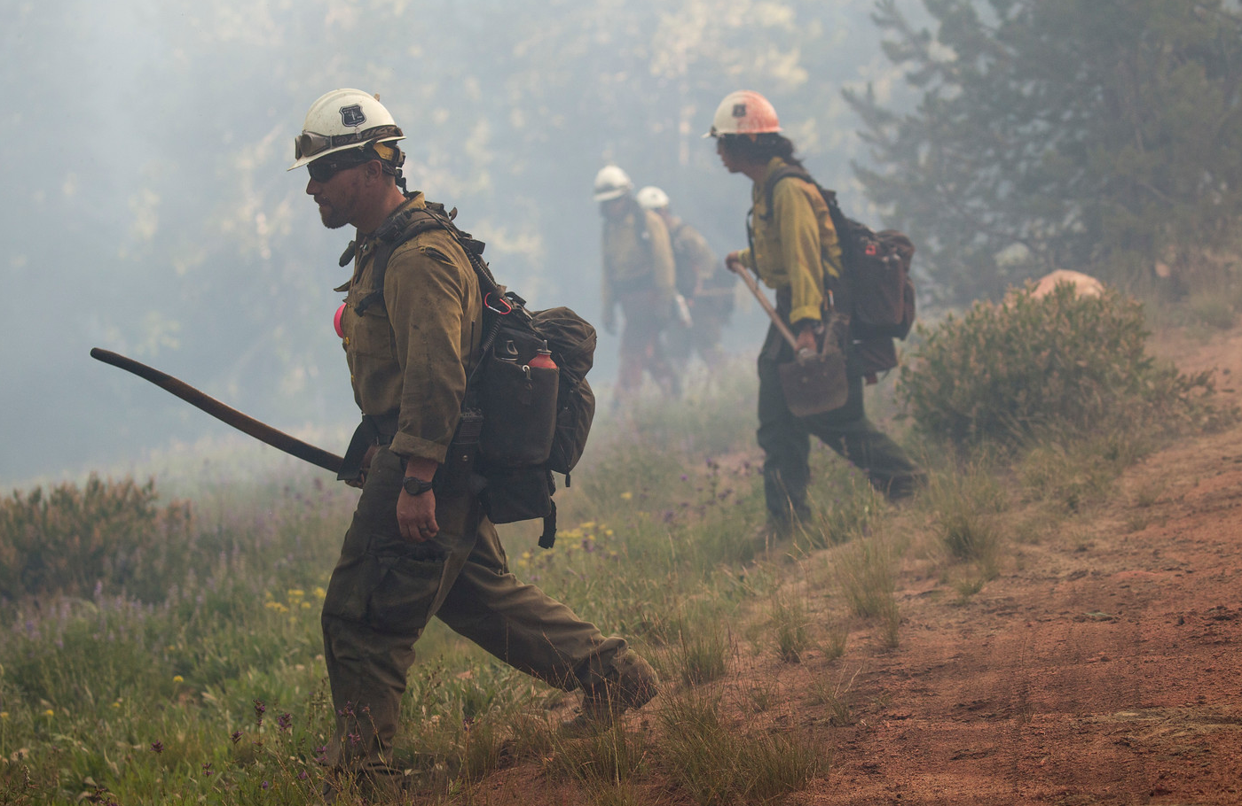
Asegurar el Perímetro del Incendio
Cuadricular - Para buscar un pequeño fuego viajando sistemáticamente sobre un área en trayectos paralelos o líneas de cuadrícula.
Notes:
Discutir el proceso de cuadricular usando un método progresivo o de salto de rana con base en el tamaño de la brigada.
El cuadricular es dirigido por la persona ubicada en la línea de control que determina el ritmo y el espaciado, enviando mensajes para asegurar que el personal permanezca en línea recta.
Puede ser apropiado tener un escalón en su línea de cuadrícula para evitar que el material ruede sobre otros miembros de la brigada.
Discuta el logro de una profundidad que sea alcanzable para cubrir un terreno dentro de un período operacional.
Discuta la terminología utilizada mientras se cuadricula, como:
No rebase a la persona que está a su izquierda/derecha.
Avance a la izquierda/derecha a una distancia determinada.
Manténgase a la izquierda, gire a la derecha o viceversa.
Manténgase por lo caliente.
Otra terminología utilizada para cuadricular la línea de fuego en su unidad.
Discuta cuándo es apropiado sacar a una o dos personas de la cuadrícula para abordar áreas calientes mientras el resto de la cuadrícula continúa.
Discutir la ubicación de los equipos de motosierra en las líneas de la cuadrícula y las tareas realizadas por los equipos de motosierra durante las operaciones de liquidación. Algunas tareas pueden incluir:
Desramado de árboles con potencial de antorchamiento delante de la cuadricula.
Trocear los extremos calientes de combustibles pesados.
Apilar combustibles secos considerando que las brasas vuelan, se crean pozos de cenizas después de que se consume la pila, alejado de la línea de control y antorchar o dañar árboles adicionales.
Discuta cómo monitorear durante una cuadrícula para asegurarse de que nada se haya escapado de las líneas de control, que las brasas no han volado sobre la línea y que no haya focos secundarios no identificados fuera de la línea.
Discuta una cuadrícula verde y su propósito, así como cualquier cambio en las tácticas.
Discuta los procedimientos si un foco secundario no identificado es encontrado durante una cuadrícula verde.

Slide 12
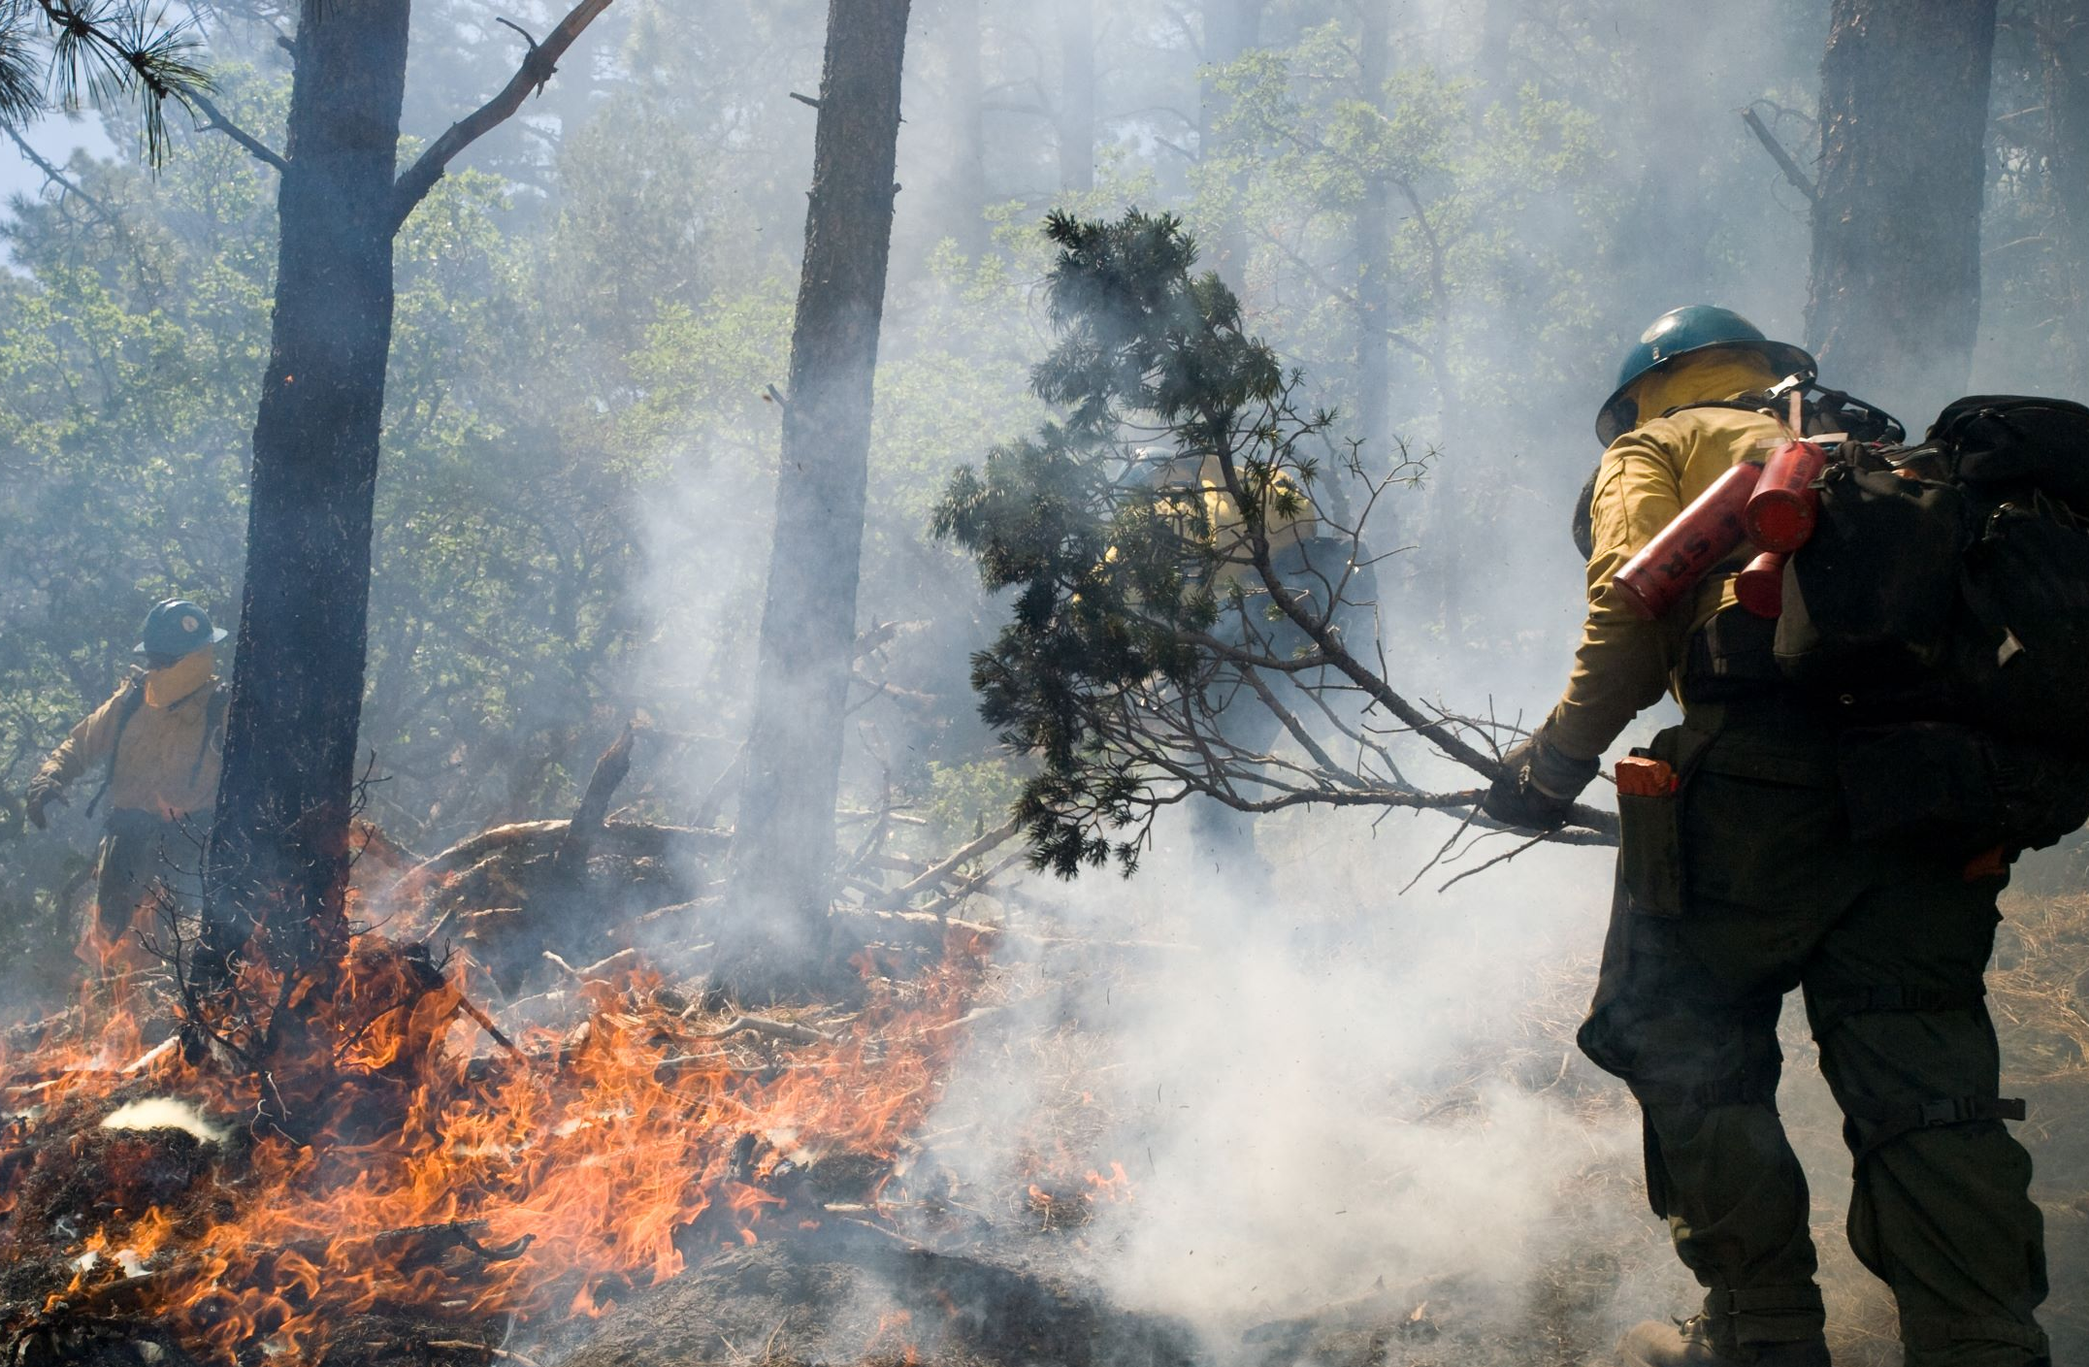
ETIM
Estrategias Tácticas de Impacto Mínimo - La aplicación de estrategias y tácticas que satisfacen eficazmente los objetivos de supresión y recursos con el menor impacto ambiental, cultural y social.
Notes:
Refiera a Estrategias Tácticas de Impacto Mínimo en la Guía de Bolsillo de Respuesta a Incidente (GBRI), PMS 461, https://www.nwcg.gov/publications/461es.
Discuta las áreas donde se pueden implementar ETIM en la unidad local.

Slide 13
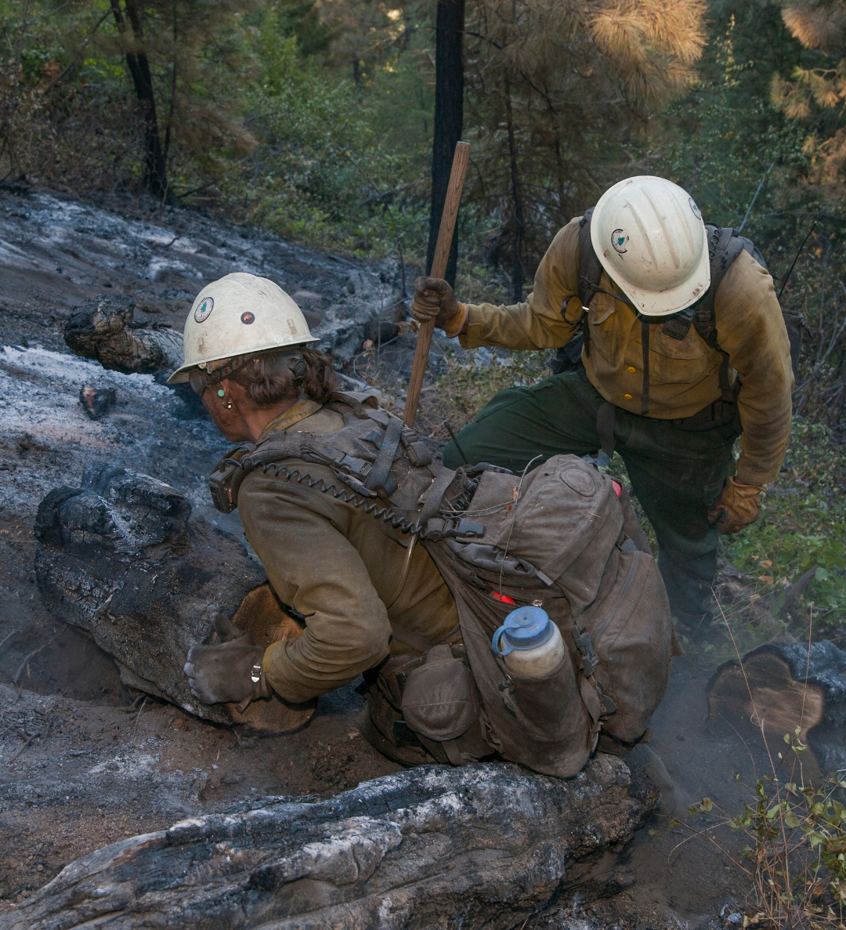
Comprobación de Conocimiento
¿La liquidación seca requiere el uso de una mochila aspersora?
¿Verdad/Falso?
Falso
Notes:
Pregunta: ¿La liquidación seca requiere el uso de una mochila aspersora?
Respuesta: Falso

Slide 14
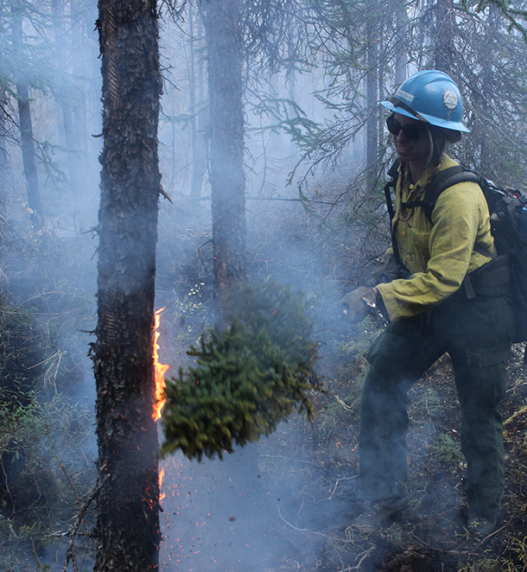
Comprobación de Conocimiento
¿Qué significa el acrónimo ETIM?
Respuesta:
Estrategias
Tácticas de
Impacto
Mínimo
Notes:
Pregunta: ¿Qué significa el acrónimo ETIM?
Respuesta: Estrategias Tácticas de Impacto Mínimo

Slide 15
Objetivos
Los estudiantes serán capaces de:
Describir el método de rastreo en frío en lo que respecta a asegurar una línea de control.
Describir las consideraciones de seguridad presentes durante operaciones de liquidación.
Describir los dos métodos de liquidación.
Notes:
Revise los objetivos de la unidad.

Slide 16
Objetivos
Los estudiantes serán capaces de:
Demostrar el proceso de liquidación en un incendio simulado.
Demostrar el proceso sistemático de conducir una cuadrícula para detectar fuentes de calor que permanecen en lo negro o focos secundarios en lo verde.
Notes:
Revise los objetivos de la unidad.

